Slide 1
Долма из виноградных листьев.
Готовим с мамой – готовим сами.

Slide 2
Нам понадобится:
- Фарш из баранины – 700г
- Курдючный жир – 100г
- Лук репчатый – 350г
- Масло сливочное – 50г
- Виноградные листья – 220г
- Рис – 100г
- Соль – 2 чайные ложки
- Чеснок – 4 зубчика
- Перец черный молотый – ½ ч.л.
- Перец чили – ½ ч.л.
- Мята сушеная – 1 ч.л.
- Хмели сунели – ½ ч.л.
- Кинза – 10г
- Петрушка – 20г
- Укроп – 20г
- Вода – 300 мл для фарша и 1 литр в кастрюлю
Для соуса:
- Домашний йогурт или мацони – 300 мл
- Чеснок – 4 зубчика
- Петрушка – 5г
- Кинза – 5г

Slide 3
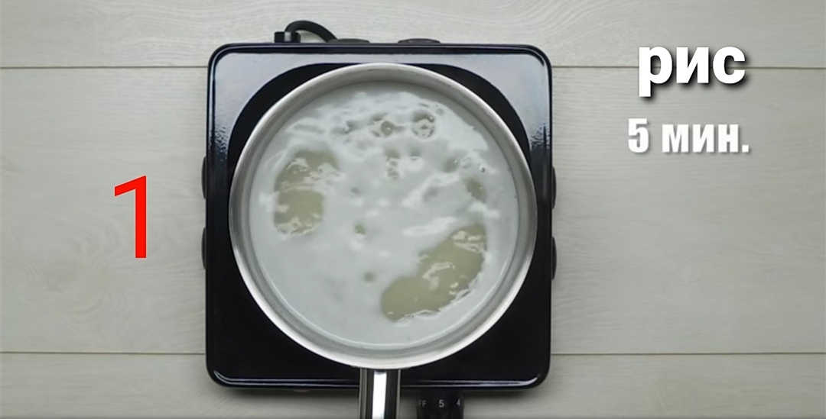
1. Сварим рис.

Slide 4
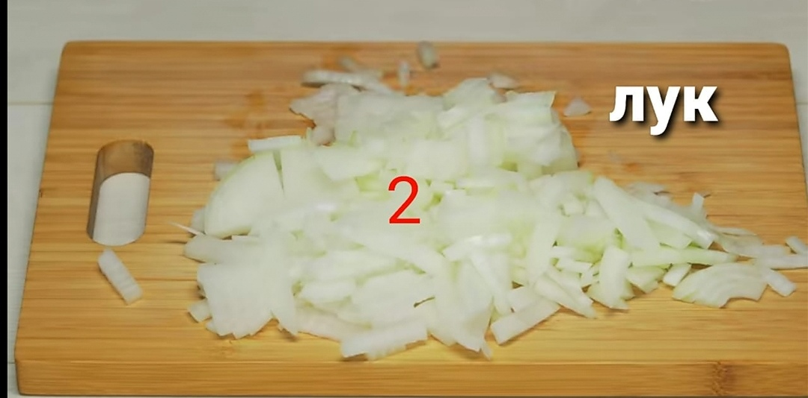
2. Нарежем лук

Slide 5
3. Растопим сливочное масло.

Slide 6
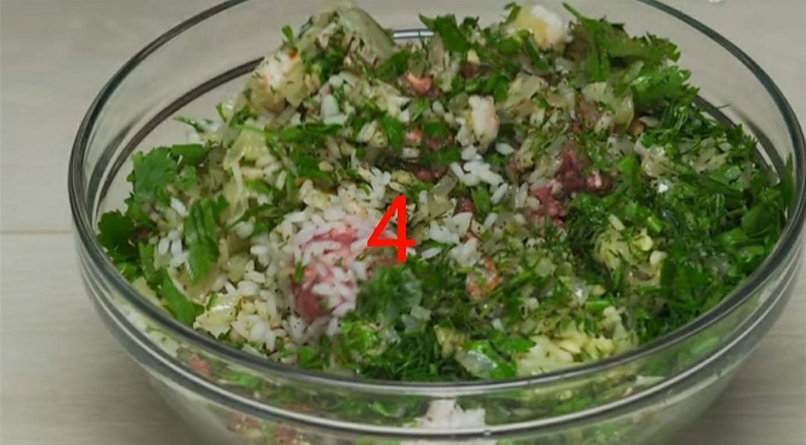
4. Сделаем начинку.

Slide 7
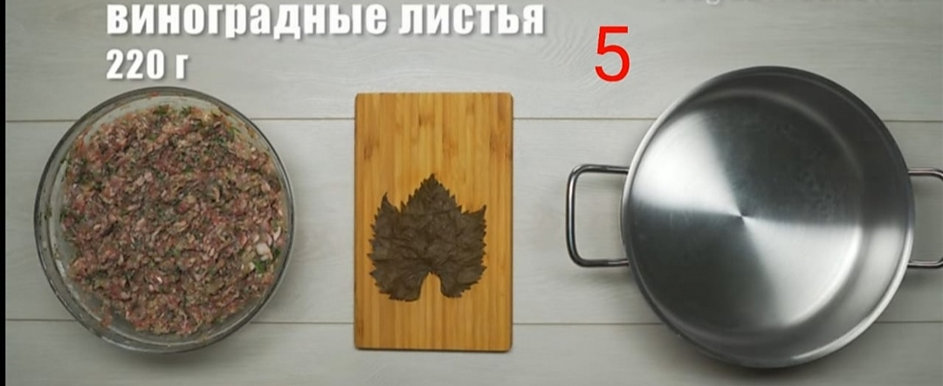
5. Приготовим виноградные листья.

Slide 8
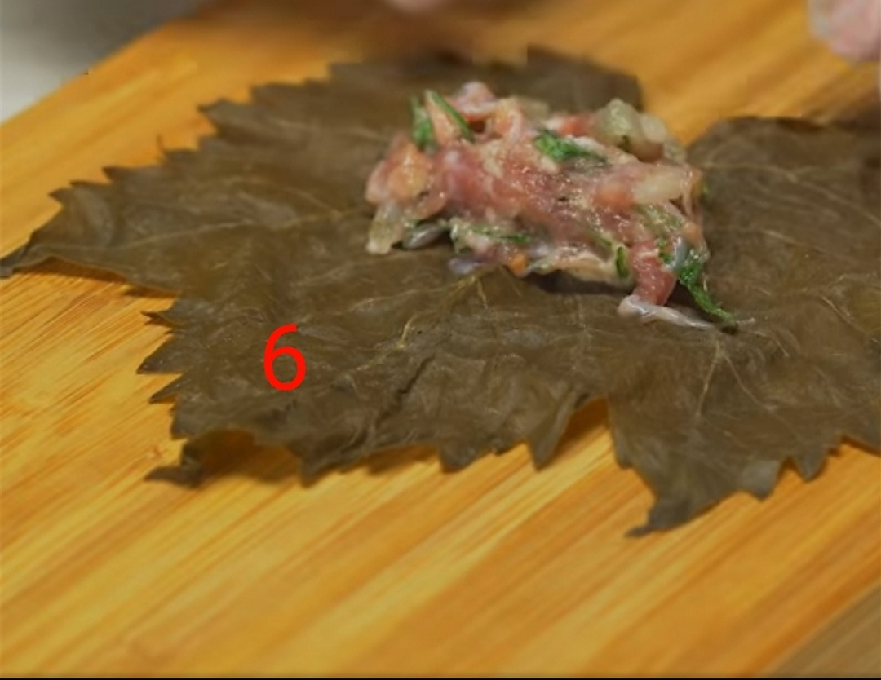
6. Завернем начинку.

Slide 9
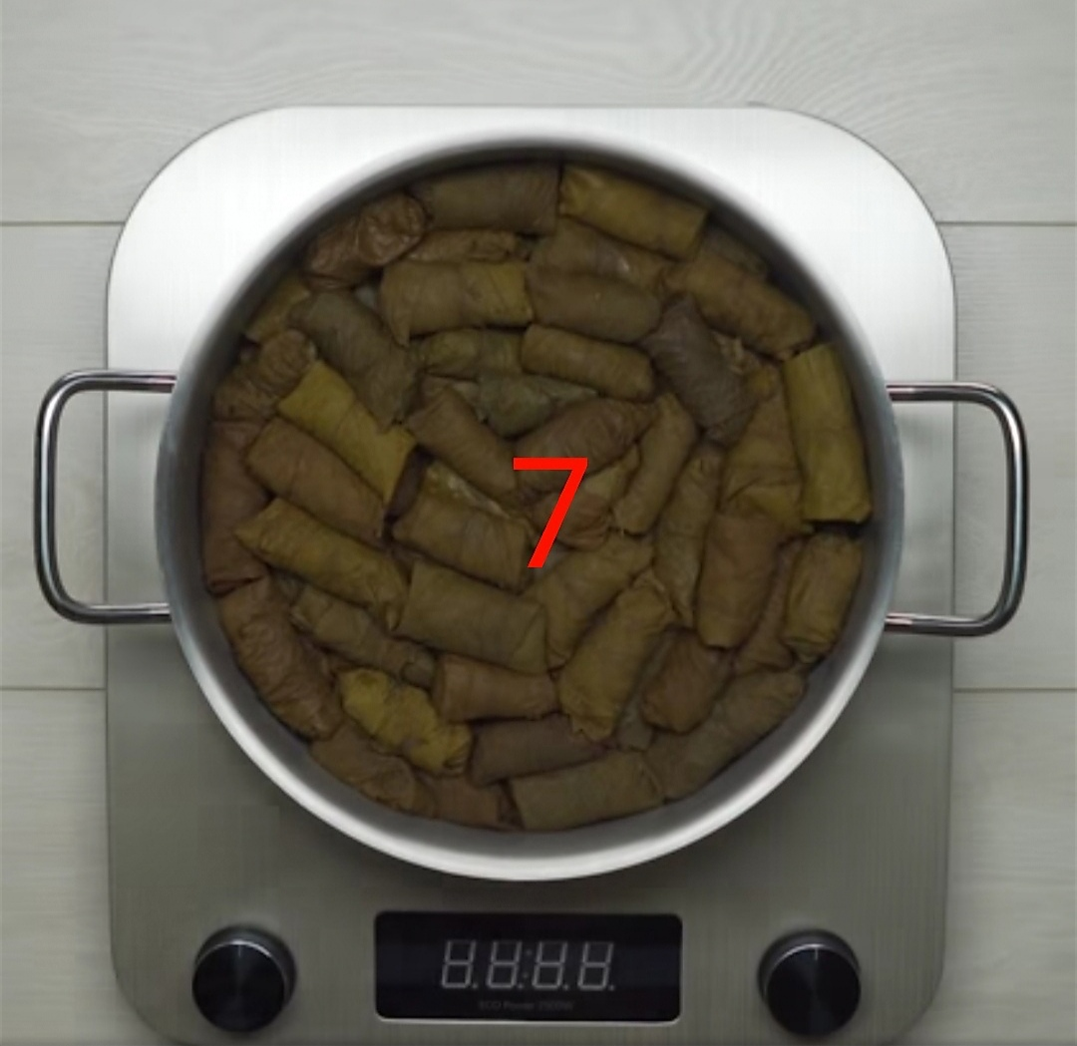
7. Поставим варить.

Slide 10
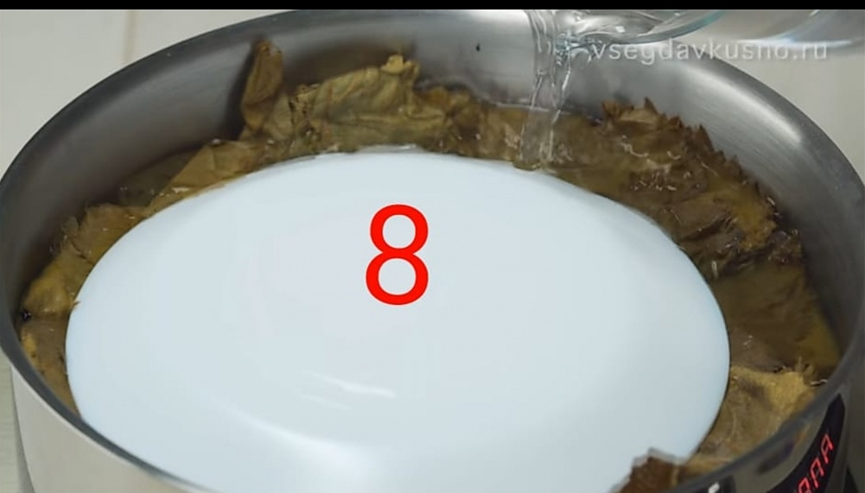
8. Зальем водой.

Slide 11
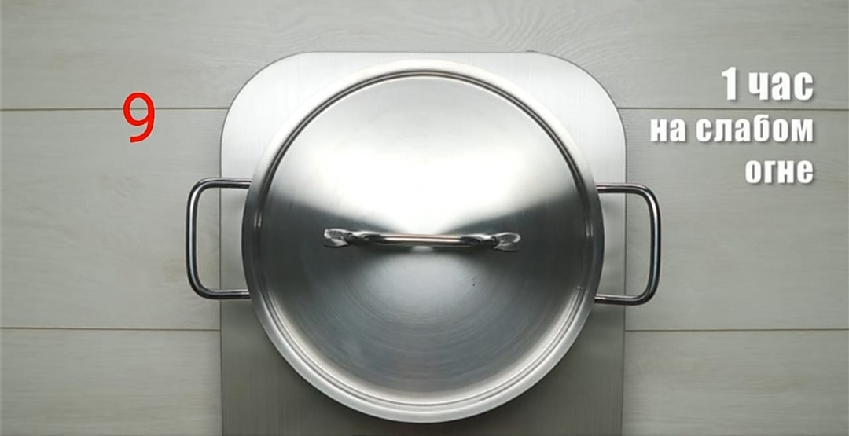
9. Закроем крышку.

Slide 12
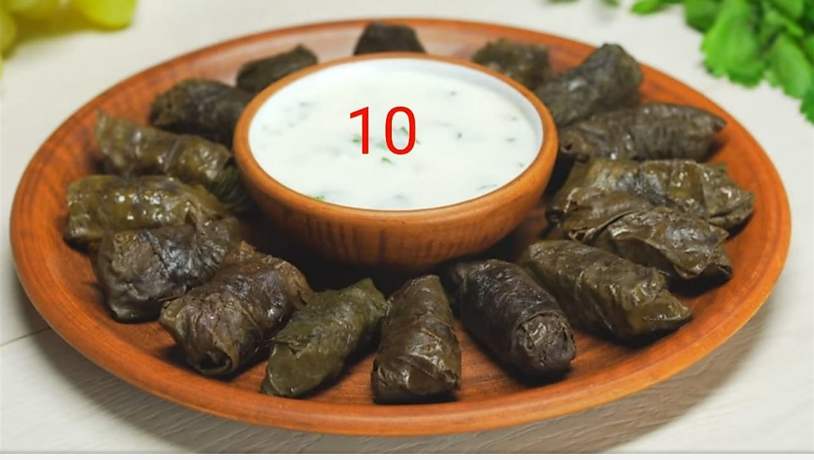
10. Готово. Приятного аппетита.

Slide 13
Конец
Спасибо за просмотр.

